Slide 1


Projet PlastProd – Livrable 4
Salty Software

Slide 2
L’équipe projet
FREBAULT Sébastien: Chef de projet
TRIDON Pierre-Antoine: Responsable de formation
GERARD Christophe: Analyste programmeur
GONCALO Michaël: Analyste risque

Slide 3
Sommaire
Les anciens livrables
Le tableau de bord
La recette applicative
L’analyse des risques
Le plan de formation
L’organisation du support
La mise en place des indicateurs
La gestion du livrable
Conclusion

Slide 4
Les anciens livrables: Livrable 1
Développement d’une application web:
Gestion des commandes
Gestion de la production
Gestion des clients
Sommaire
Les anciens livrables
Le tableau de bord
La recette applicative
L’analyse des risques
Le plan de formation
L’organisation du support
La mise en place des indicateurs
La gestion du livrable
Conclusion

Slide 5
Les anciens livrables: Livrable 2
Développement d’une application mobile Android:
Gestion des prospects
Gestion des clients
Création de devis
Création de commandes
Statistiques individuelles
Sommaire
Les anciens livrables
Le tableau de bord
La recette applicative
L’analyse des risques
Le plan de formation
L’organisation du support
La mise en place des indicateurs
La gestion du livrable
Conclusion

Slide 6
Les anciens livrables: Livrable 3
Création de plusieurs solutions d’hébergement
Réalisation d’une maquette
Sommaire
Les anciens livrables
Le tableau de bord
La recette applicative
L’analyse des risques
Le plan de formation
L’organisation du support
La mise en place des indicateurs
La gestion du livrable
Conclusion

Slide 7
Le tableau de bord: L’avancement du projet
Sommaire
Les anciens livrables
Le tableau de bord
La recette applicative
L’analyse des risques
Le plan de formation
L’organisation du support
La mise en place des indicateurs
La gestion du livrable
Conclusion

Slide 8
Le tableau de bord: Le budget
Sommaire
Les anciens livrables
Le tableau de bord
La recette applicative
L’analyse des risques
Le plan de formation
L’organisation du support
La mise en place des indicateurs
La gestion du livrable
Conclusion

Slide 9
Le tableau de bord: En bref
Sommaire
Les anciens livrables
Le tableau de bord
La recette applicative
L’analyse des risques
Le plan de formation
L’organisation du support
La mise en place des indicateurs
La gestion du livrable
Conclusion
 | Actuel | Par rapport à la période précédente
Avancement du projet
Budget
Motivation de l’équipe

Slide 10
La recette applicative
Portée -> Membres de l’équipe, superviseurs, client du projet PlastProd
Application web (Non faites pour ce livrable)
Application mobile
100 % des exigences critiques validées.
75 % des exigences importantes validées.
Sommaire
Les anciens livrables
Le tableau de bord
La recette applicative
L’analyse des risques
Le plan de formation
L’organisation du support
La mise en place des indicateurs
La gestion du livrable
Conclusion

Slide 11
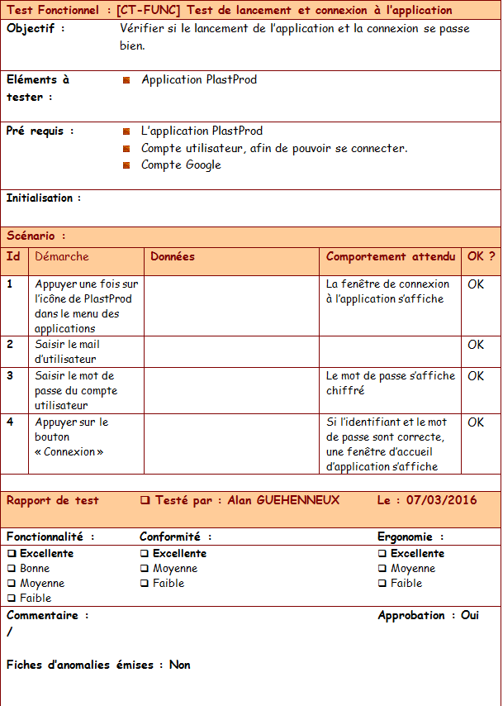
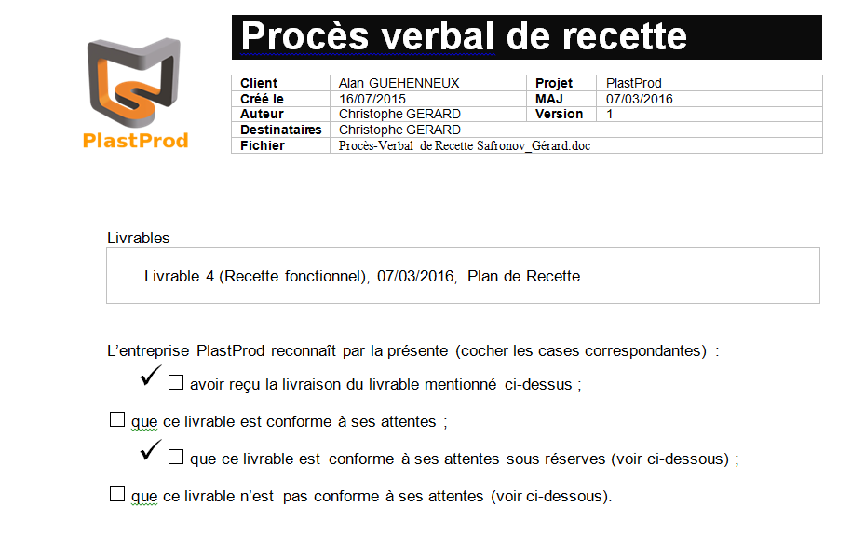
Recette avec le CPI de Flaming Software (Recette croisée)
Procès verbal
Sommaire
Les anciens livrables
Le tableau de bord
La recette applicative
L’analyse des risques
Le plan de formation
L’organisation du support
La mise en place des indicateurs
La gestion du livrable
Conclusion
Validée sous réserve par le CPI de Flaming Software.
Décision de GO avec le CPI avec une semaine pour corriger les bugs mineurs.
Notamment la fonctionnalité d’envoi de mail après une commande.

Slide 12
L’analyse des risques
Mise en production des solutions logicielles
Durée de vie du logiciel
Sommaire
Les anciens livrables
Le tableau de bord
La recette applicative
L’analyse des risques
Le plan de formation
L’organisation du support
La mise en place des indicateurs
La gestion du livrable
Conclusion

Slide 13
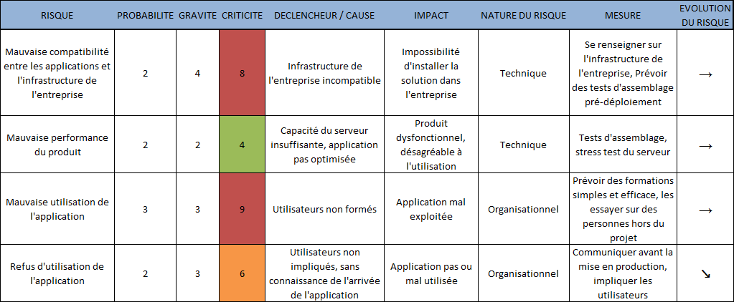
L’analyse des risques
Mise en production des solutions logicielles
Sommaire
Les anciens livrables
Le tableau de bord
La recette applicative
L’analyse des risques
Le plan de formation
L’organisation du support
La mise en place des indicateurs
La gestion du livrable
Conclusion

Slide 14
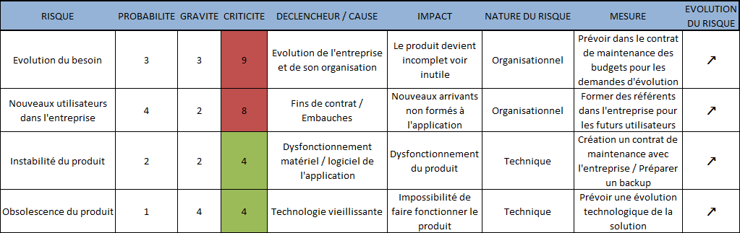
L’analyse des risques
Durée de vie du logiciel
Sommaire
Les anciens livrables
Le tableau de bord
La recette applicative
L’analyse des risques
Le plan de formation
L’organisation du support
La mise en place des indicateurs
La gestion du livrable
Conclusion

Slide 15
L’analyse des risques
Fiche d’analyse de risque
Sommaire
Les anciens livrables
Le tableau de bord
La recette applicative
L’analyse des risques
Le plan de formation
L’organisation du support
La mise en place des indicateurs
La gestion du livrable
Conclusion
Définition du risque
Liste des déclencheurs possibles du risque
Proposition de processus permettant la prévention ou le traitement du risque

Slide 16
L’analyse des risques
Fiche de risque « Nouveaux utilisateurs »
Sommaire
Les anciens livrables
Le tableau de bord
La recette applicative
L’analyse des risques
Le plan de formation
L’organisation du support
La mise en place des indicateurs
La gestion du livrable
Conclusion
Définition du risque
Les utilisateurs ont été formés après la mise en place de l’application.
Risque avéré que les utilisateurs vont changer.
Réduction du nombre de personnes formées

Slide 17
L’analyse des risques
Fiche de risque « Nouveaux utilisateurs »
Sommaire
Les anciens livrables
Le tableau de bord
La recette applicative
L’analyse des risques
Le plan de formation
L’organisation du support
La mise en place des indicateurs
La gestion du livrable
Conclusion
Déclencheurs
Fins de contrat
Départs en retraite
Embauches de nouveaux employés

Slide 18
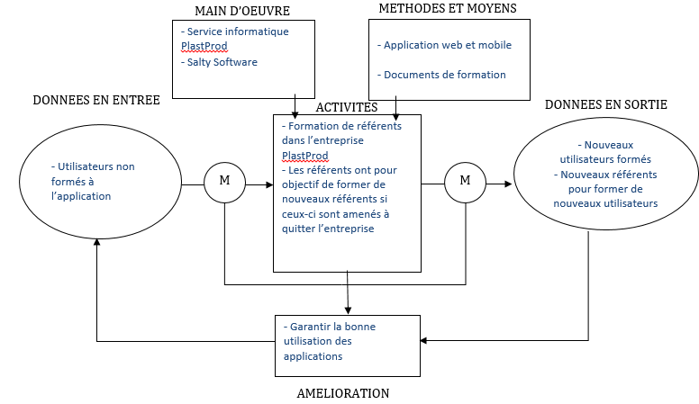
L’analyse des risques
Processus
Sommaire
Les anciens livrables
Le tableau de bord
La recette applicative
L’analyse des risques
Le plan de formation
L’organisation du support
La mise en place des indicateurs
La gestion du livrable
Conclusion

Slide 19
L’analyse des risques
Plan de reprise d’activité (PRA)
Sommaire
Les anciens livrables
Le tableau de bord
La recette applicative
L’analyse des risques
Le plan de formation
L’organisation du support
La mise en place des indicateurs
La gestion du livrable
Conclusion
Plan permettant d’assurer la reconstruction de l’infrastructure et la remise en route de l’application

Slide 20
L’analyse des risques
Sommaire
Les anciens livrables
Le tableau de bord
La recette applicative
L’analyse des risques
Le plan de formation
L’organisation du support
La mise en place des indicateurs
La gestion du livrable
Conclusion
Délais d’intervention
Niveau 1 :
Entre 15 et 30 minutes,
Pour un bug/une panne sur une application, ou pour une panne de base de données
Niveau 2 :
Entre 30 et 45 minutes
Pour une panne sur une machine virtuelle
Intervention téléphonique de Salty Software
Niveau 3 :
A partir de 45 minutes jusqu’à une durée indéterminée
Pour une panne sur un ou plusieurs serveurs
Intervention téléphonique ou déplacement d’un technicien de Salty Software

Slide 21
Le plan de formation
Organisation des formations utilisateurs sur :
L’application web
L’application mobile
Sommaire
Les anciens livrables
Le tableau de bord
La recette applicative
L’analyse des risques
Le plan de formation
L’organisation du support
La mise en place des indicateurs
La gestion du livrable
Conclusion

Slide 22
Le plan de formation
Pour l’application web :
La répartition des fonctionnalités par service
Sommaire
Les anciens livrables
Le tableau de bord
La recette applicative
L’analyse des risques
Le plan de formation
L’organisation du support
La mise en place des indicateurs
La gestion du livrable
Conclusion
Service\Onglet | Client | Production | Stock | Fournisseur | Direction | Panneau de config
Production
Stock
Informatique
Direction

Slide 23
Le plan de formation
Sommaire
Les anciens livrables
Le tableau de bord
La recette applicative
L’analyse des risques
Le plan de formation
L’organisation du support
La mise en place des indicateurs
La gestion du livrable
Conclusion
Pour l’application web :
La répartition des groupes de formation
Service | Effectif par service | Nombre de groupes | Effectif par groupe | Durée par séance
Production | 50 | 5 | 10 | 1 heure
Stock | 15 | 2 | 7 et 8 | 30 minutes
Informatique | 10 | 2 | 5 | 4 heures
Direction | 30 | 3 | 10 | 45 minutes

Slide 24
Le plan de formation
Pour l’application mobile :
La répartition des fonctionnalités par service
Services Informatique et Commercial uniquement
Pour toutes les fonctionnalités sans restriction
La répartition des groupes de formation
Sommaire
Les anciens livrables
Le tableau de bord
La recette applicative
L’analyse des risques
Le plan de formation
L’organisation du support
La mise en place des indicateurs
La gestion du livrable
Conclusion
Service | Effectif par service | Nombre de groupes | Effectif par groupe | Durée par groupe
Informatique | 10 | 2 | 5 | 4 heures
Commercial | 10 | 2 | 5 | 4 heures

Slide 25
Le plan de formation
Heure\Jour | Lundi | Mardi | Mercredi | Jeudi | Vendredi
8h00 – 9h00 | DIRECTION GROUPE 1 | INFORMATIQUE GROUPE 2 | PRODUCTION GROUPE 3 | INFORMATIQUE GROUPE 2 | COMMERCIAL GROUPE 2
9h00 – 10h00 | DIRECTION GROUPE 2 | INFORMATIQUE GROUPE 2 | PRODUCTION GROUPE 4 | INFORMATIQUE GROUPE 2 | COMMERCIAL GROUPE 2
10h00-11h00 | DIRECTION GROUPE 3 | INFORMATIQUE GROUPE 2 | PRODUCTION GROUPE 5 | INFORMATIQUE GROUPE 2 | COMMERCIAL GROUPE 2
11h00-12h00 |  | INFORMATIQUE GROUPE 2 |  | INFORMATIQUE GROUPE 2 | COMMERCIAL GROUPE 2
12h00-14h00
14h00-15h00 | INFORMATIQUE GROUPE 1 | STOCK GROUPE 1 | INFORMATIQUE GROUPE 1 | COMMERCIAL GROUPE 1
15h00-16h00 | INFORMATIQUE GROUPE 1 | STOCK GROUPE 2 | INFORMATIQUE GROUPE 1 | COMMERCIAL GROUPE 1
16h00-17h00 | INFORMATIQUE GROUPE 1 | PRODUCTION GROUPE 1 | INFORMATIQUE GROUPE 1 | COMMERCIAL GROUPE 1
17h00-18h00 | INFORMATIQUE GROUPE 1 | PRODUCTION GROUPE 2 | INFORMATIQUE GROUPE 1 | COMMERCIAL GROUPE 1
Sommaire
Les anciens livrables
Le tableau de bord
La recette applicative
L’analyse des risques
Le plan de formation
L’organisation du support
La mise en place des indicateurs
La gestion du livrable
Conclusion

Slide 26
Le plan de formation
Les coûts de formation :
Sommaire
Les anciens livrables
Le tableau de bord
La recette applicative
L’analyse des risques
Le plan de formation
L’organisation du support
La mise en place des indicateurs
La gestion du livrable
Conclusion
400 € le formateur / jour
4 jours et demi de formation
3600 € au total à la semaine
2 formateurs / jour

Slide 27
L’organisation du support
Support Technique
Support Applicatif
Sommaire
Les anciens livrables
Le tableau de bord
La recette applicative
L’analyse des risques
Le plan de formation
L’organisation du support
La mise en place des indicateurs
La gestion du livrable
Conclusion

Slide 28
Support Technique
Salty Software
Hotline
PlastProd
- Fiche incident
- Procédure de correction
Problèmes liés au hardware (matériel)
2 niveaux de pannes techniques
1 point d’entrée commun : HOTLINE
Sommaire
Les anciens livrables
Le tableau de bord
La recette applicative
L’analyse des risques
Le plan de formation
L’organisation du support
La mise en place des indicateurs
La gestion du livrable
Conclusion
Inclut
Panne matériel
- Demande de correctif
- Demande de changement de matériel
Matériel changé
M
M
horaire
horaire
Nouveau matériel
Intervention plus rapide
Efficience technique

Slide 29
Support Technique
Salty Software
Hotline
PlastProd
- Fiche incident
- Procédure de correction
Problèmes liés au hardware (matériel)
2 niveaux de pannes techniques
1 point d’entrée commun : HOTLINE
Sommaire
Les anciens livrables
Le tableau de bord
La recette applicative
L’analyse des risques
Le plan de formation
L’organisation du support
La mise en place des indicateurs
La gestion du livrable
Conclusion
Inclut
Panne matériel
- Demande de correctif
- Demande de changement de matériel
Matériel changé
M
M
horaire
horaire
Nouveau matériel
Intervention plus rapide
Efficience technique

Slide 30
Appel utilisateur
Hotline
Fiche incident
Formule la demande
Inclut
Niveau de support?
Niveau 1
Niveau 2
Service informatique PlastProd
Salty Software

Slide 31
Support Applicatif
Curatif
Évolutif
Proactif

Slide 32
Appel utilisateur
Hotline
Fiche incident
+ Mesure de temps
Formule la demande
Inclut
Niveau de support?
Niveau 1
Niveau 2
Niveau 3
Service informatique PlastProd
Service informatique PlastProd ou
Salty Software
Salty Software

Slide 33
Appel utilisateur
Hotline
Fiche incident
+ Mesure de temps
Formule la demande
Inclut
Niveau de support?
Niveau 1
Niveau 2
Niveau 3
Service informatique PlastProd
Service informatique PlastProd ou
Salty Software
Salty Software

Slide 34
Support Évolutif
Salty Software
Hotline
Fiche demande évolution
Procédure de mise à jour
Livraison de version :
- Majeure (Tous les 5 mois).
- Mensuelle.
- Corrective.
Convention de nommage :
PlastProd_VX.X.XX
Demande d’évolution
Mise en place d’évolution
Création de fonctionnalité, Développement
Nouvelle version d’application
M
M
Valeur ajoutée
Nouvelles fonctionnalitées
M = Forulaire de satisfaction , délais respecté, bonne communication , Respect des objectifs

Slide 35
Support Proactif
Salty Software
- Fiche évolution
- Procédure mise à niveau
Anticiper les demandes d’évolution
Mise à niveau du framework Symfony 2
Demande mise à jour
- Mise à jour de l’appli.
- Mise à niveau des outils
Nouvelle version d’application
M
M
Veille technologique
Meilleure utilisation
Application mise à niveau
M = Nombre de fois où l’on met à jour l’application dans une optique proactive

Slide 36
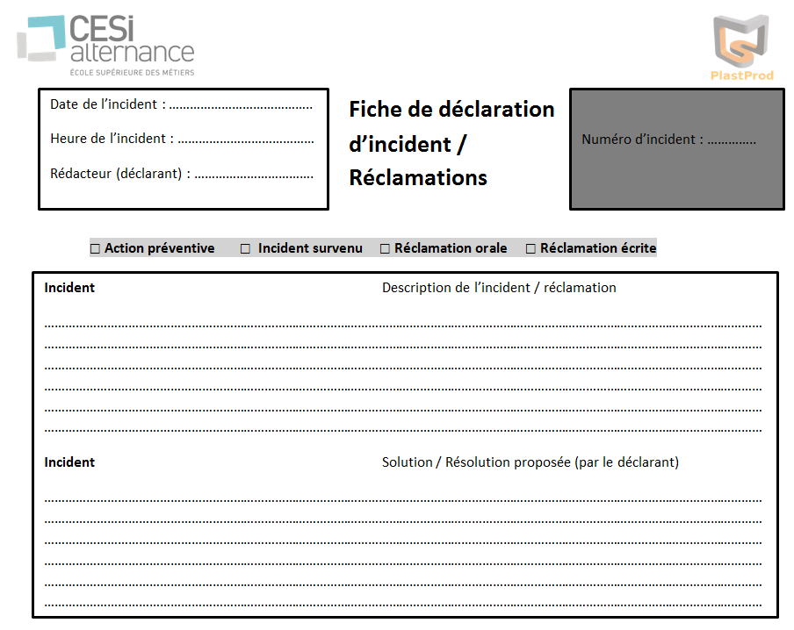
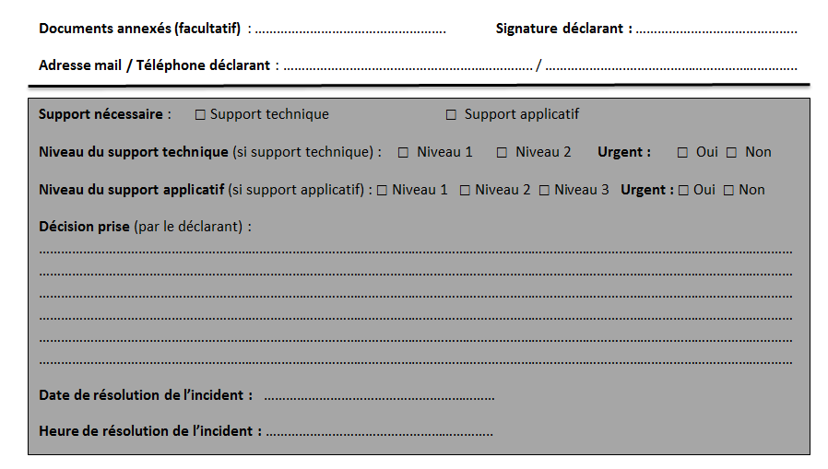

Slide 37
La mise en place des indicateurs
Sommaire
Les anciens livrables
Le tableau de bord
La recette applicative
L’analyse des risques
Le plan de formation
L’organisation du support
La mise en place des indicateurs
La gestion du livrable
Conclusion
Qualité globale
Satisfaction client
Implication du personnel
Bénéfices pour l’entreprise
Retours clients
Motivation de l’équipe
Rentabilité
Qualité de la prestation
Compétences bien utilisées
Image de marque

Slide 38
La mise en place des indicateurs
Sommaire
Les anciens livrables
Le tableau de bord
La recette applicative
L’analyse des risques
Le plan de formation
L’organisation du support
La mise en place des indicateurs
La gestion du livrable
Conclusion
Satisfaction client
Retours clients
Qualité de la prestation
Part de marché
Demandes non satisfaites
Nouvelle commande
Livraisons hors délais
Retours clients
Retours clients

Slide 39
La mise en place des indicateurs
Sommaire
Les anciens livrables
Le tableau de bord
La recette applicative
L’analyse des risques
Le plan de formation
L’organisation du support
La mise en place des indicateurs
La gestion du livrable
Conclusion
Implication du personnel
Motivation de l’équipe
Compétences bien utilisées
Nombre de conflits à gérer
Nombre de formations
Nombre d’arrêt de travail
Retards dans le travail
Opinion exprimée
Opinion exprimée

Slide 40
La mise en place des indicateurs
Sommaire
Les anciens livrables
Le tableau de bord
La recette applicative
L’analyse des risques
Le plan de formation
L’organisation du support
La mise en place des indicateurs
La gestion du livrable
Conclusion
Bénéfices pour l’entreprise
Motivation de l’équipe
Image de marque
Gains chiffrés
Nouveaux clients
Compétences acquises
Retours clients

Slide 41
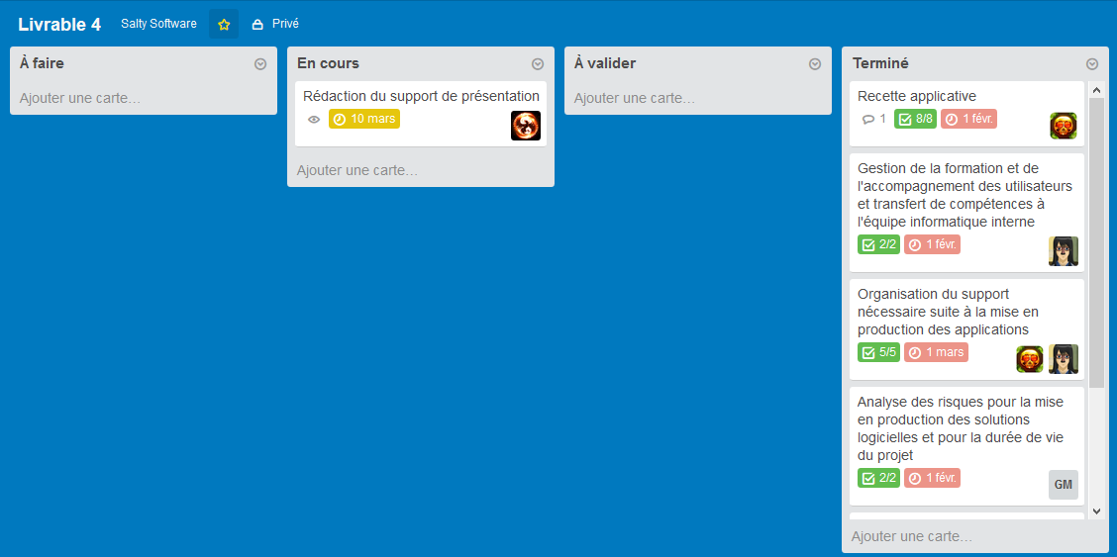
La gestion du livrable L’organisation
Méthode agile
Utilisation de Trello
Sommaire
Les anciens livrables
Le tableau de bord
La recette applicative
L’analyse des risques
Le plan de formation
L’organisation du support
La mise en place des indicateurs
La gestion du livrable
Conclusion

Slide 42
La gestion du livrable La communication
Compte-rendu régulier
Communication par mail ou en direct
Partage des fichiers réalisés sur Google Drive
Sommaire
Les anciens livrables
Le tableau de bord
La recette applicative
L’analyse des risques
Le plan de formation
L’organisation du support
La mise en place des indicateurs
La gestion du livrable
Conclusion

Slide 43
Conclusion
Un projet prêt à entrer en production
Un livrable moins technique mais très instructif
Une équipe toujours soudée
Beaucoup de travail fourni malgré un emploi du temps chargé
Sommaire
Les anciens livrables
Le tableau de bord
La recette applicative
L’analyse des risques
Le plan de formation
L’organisation du support
La mise en place des indicateurs
La gestion du livrable
Conclusion

Slide 44
Merci de votre attention

